Slide 1


파일 및 DB 입/출력
1-2주차 과제
김수빈

Slide 2


목차
0 1
과제
0 2
설계
0 3
프로젝트
0 4
후기

Slide 3

요구사항
과제
File to DB
DB to File

Slide 4
과제
진행계획
File to DB
File Parshing
get a Data Line
convert to DB table format
execute Query( INSERT )
DB to File
connect DB
execute Query( SELECT )
get Result Set
convert to File format
create/write File
출력
데이터
변환
입력

Slide 5
파일/ DB 설정 및 진행환경
설계
라이브러리 및 API
- Tsv File Data read:
「 Univocity - TsvParser 」
Write Data to Json File:
「 google - Gson」
출력
데이터
- DB Data read:
「 JDBC API 」
Execute query( SELECT )
변환
DB Data Write:
「 JDBC API 」
Execute query( INSERT )
입력

Slide 6
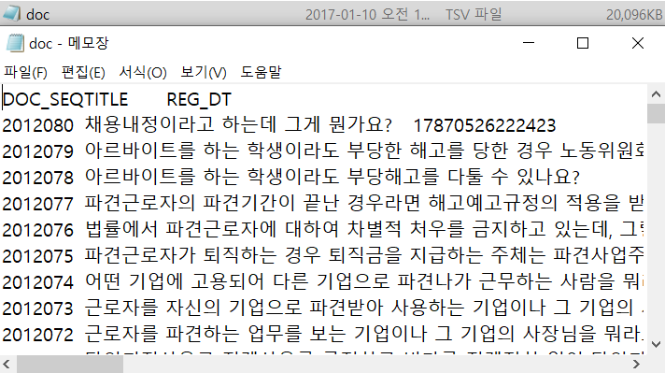

파일/ DB 설정 및 진행환경
설계
환경 세팅
JDK 1.8.0
MariaDB
툴
Eclipse
SQLyog
GitHub
라이브러리
Mysql-connector
Univosity-parser
Gson (google-Json)

Slide 7
File to DB 구조
설계
DB 명령 클래스
Main
FileReader
DocDao
Tab
parse
Get Data
Insert
DB
Tag
DBUtil connection
DB 연결 관리 클래스

Slide 8
DB to File 구조
설계
FileWriter
printAllData {
formatType = “ ? “
format( );
printWriter( );
}
Main
DocDao
FileWriter
Json
Tab
DB
select
Convert type
Write file
Tag
DBUtil connection

Slide 9
코드 소개
프로젝트

Slide 10
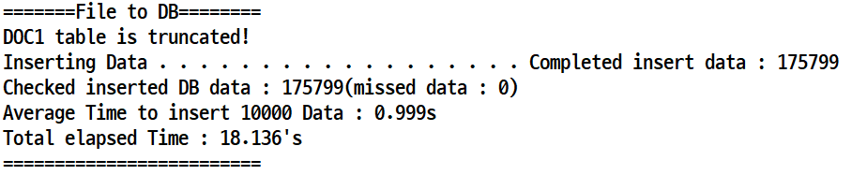
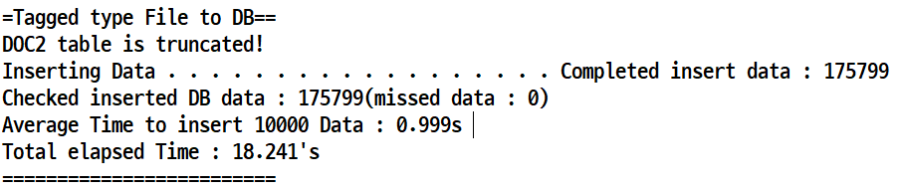

File to DB 실행
프로젝트

Slide 11
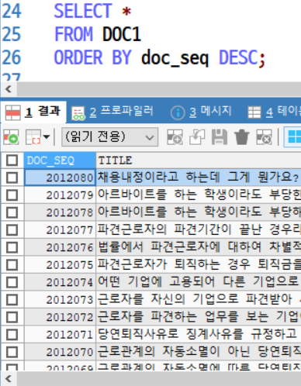
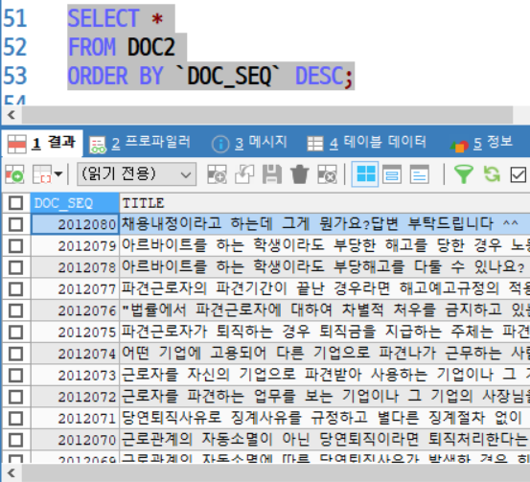
결과
프로젝트
File to DB ‘DOC1’ File to DB ‘DOC2’

Slide 12
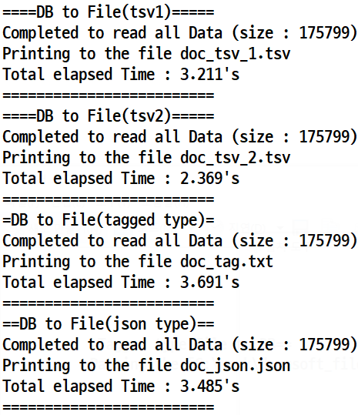
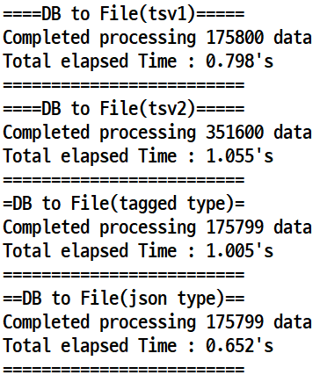
DB to File 실행
프로젝트
DB SELECT & File Write
평균 경과시간 0.7’s ~ 1’s

Slide 13
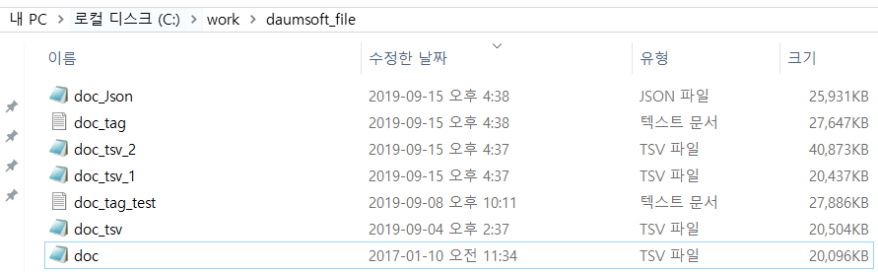
결과
프로젝트
DB to File
사용한 tsv 원본 파일

Slide 14
Parsing tsv File
프로젝트
라이브러리
코드 소개
TsvParserSettings settings = new TsvParserSettings();
settings.getFormat().setLineSeparator("\n");
TsvParser parser = new TsvParser(settings);
List<String[]> parsedData = parser.parseAll(new File(path));

Slide 15
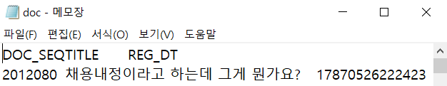

Parsing tsv File
프로젝트
실행결과
TsvParserSettings settings = new TsvParserSettings();
settings.getFormat().setLineSeparator("\n");
TsvParser parser = new TsvParser(settings);
List<String[]> parsedData = parser.parseAll(new File(path));
ColValues
ColNames

Slide 16
Parsing tagged File
프로젝트
코드 소개
public static List<String[]> tagFileReader( String path ) {
parseData( );
setDataFormat( );
List<String[]> allData = new ArrayList<>();
allData.add(데이터 묶음);
return allData;
}
fr = new FileReader(path);
// 파일을 한 줄씩 읽어옴
br = new BufferedReader(fr);
// 데이터 형식 파악
// 한 줄씩 파싱한 데이터 묶음을 리스트에 추가

Slide 17
Parsing tagged File
프로젝트
코드 소개
public static List<String[]> tagFileReader( String path ) {
parseData( );
setDataFormat( );
List<String[]> allData = new ArrayList<>();
allData.add(데이터 묶음);
return allData;
}
// 파일을 한 줄씩 읽어옴
// 읽어온 내용만으로 컬럼명 판별 어려움
// 직접 데이터 포맷을 설정해줌
// 데이터 형식 파악
DocData.setColNames(new String[] {"DOC_SEQ","TITLE","REG_DT"});
// 한 줄씩 파싱한 데이터 묶음을 리스트에 추가

Slide 18
Parsing tagged File
프로젝트
Point
1. tagged 형식을 취하는 데이터 값
2. tag-값 순서가 아닌 개행문자를 포함한 데이터 값
코드 소개
public static List<String[]> tagFileReader( String path ) {
parseData( );
setDataFormat( );
List<String[]> allData = new ArrayList<>();
allData.add(데이터 묶음);
return allData;
}
// 파일을 한 줄씩 읽어옴
// 데이터 형식 파악
// 한 줄씩 파싱한 데이터 묶음을 리스트에 추가

Slide 19
Parsing tagged File
프로젝트
boolean isExtraValue = false;
int colIndexWithExtraValue = -1;
while ( (dataLine = br.readLine()) != null) {
dataLine.trim();
if (dataLine.contains("^[START]")) {
data = new String[DocData.getSize()];
continue;
} else if (dataLine.contains("^[END]")) {
allData.add(data);
continue;
} else if (dataLine 문자열 끝 "[" , "]" 포함){
. . .
개행문자 라인
추가 여부 판단
코드 소개
public static List<String[]> tagFileReader( String path ) {
parseData( );
setDataFormat( );
List<String[]> allData = new ArrayList<>();
allData.add(데이터 묶음);
return allData;
}
// 파일을 한 줄씩 읽어옴
// 데이터 형식 파악
// 한 줄씩 파싱한 데이터 묶음을 리스트에 추가

Slide 20
Parsing tagged File
프로젝트
. . .
} else if (dataLine 문자열 끝 "[" , "]" 포함){
for () { // DocData 크기만큼 반복
if () {// dataLine 과 일치하는 ColNames[i]
data[i] = br.readLine();
isExtraValue = true;
colIndexWithExtraValue = i;
break;
}
data[colIndexWithExtraValue] +=
"\r\n" + dataLine;
}
}
continue;
} else if (isExtraValue && colIndexWithExtraValue != -1) {
data[colIndexWithExtraValue] += "\r\n" + dataLine;
}
코드 소개
public static List<String[]> tagFileReader( String path ) {
parseData( );
setDataFormat( );
List<String[]> allData = new ArrayList<>();
allData.add(데이터 묶음);
return allData;
}
추가 데이터
조건
// 파일을 한 줄씩 읽어옴
// 데이터 형식 파악
데이터 추가
// 한 줄씩 파싱한 데이터 묶음을 리스트에 추가
다음 라인 읽어옴

Slide 21
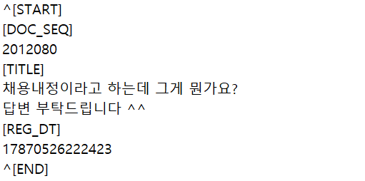
Parsing tagged File
프로젝트
실행결과

Slide 22
문제점과 개선
프로젝트

Slide 23
문제1
프로젝트
공통적인 코드의 중복 사용
Tab
DB
Parse(“\t”) ▶ List<String[ ]> ▶ Execute(insert(List))
DB
Json
Tab
Execute(select) ▶ String.join(type format,RS) ▶ fileWrite
Tag
Tag
DB
Parse(“\n”) ▶ List<String[ ]> ▶ Execute(insert(List))

Slide 24
문제1
프로젝트
중복코드 발생 및 유지보수 어려움
Public class Main{
// JDBC Driver, Connector, Statement 셋팅 구문
// execute DB select query
While() {
List<String[]> 출력용_문자열_조합 = ResultSet selectData;
…
}
// FileWriter 셋팅
…
}
-> DB 사용시 마다
-> 쿼리 짤 때마다
-> File 형식마다
-> 출력 할 때마다

Slide 25
개선1
프로젝트
모듈화
데이터 전송 양식 통일
중복제거 및 유지보수 어려움 개선
Tab
DB
Parse(“\t”) ▶ List<String[ ]> ▶ Execute(insert(List))
DB
Json
Tab
Execute(select) ▶ String.join(type format,RS) ▶ fileWrite
Tag
Tag
DB
Parse(“\n”) ▶ List<String[ ]> ▶ Execute(insert(List))

Slide 26
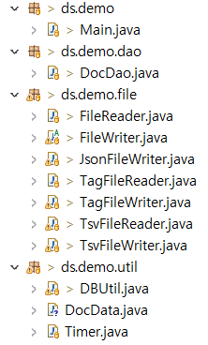
모듈화
프로젝트
+ 함수명을 통한 직관적 코드 해석
+ 패키지 정리 및 코드 간결화
Public class Main{
TimeSet.on(); // 시간 측정
// DB 관련 메소드
Data selectData = DocDao.select(“table”);
TimeSet.off(); // 시간 측정
// File 관련 메소드
Data FileData = File.parse(“file.txt”);
}
읽어온 데이터 형식 기억/
컬럼명 참고

Slide 27
왜 데이터 전송 양식?
프로젝트
returnType commonClass ( param ) {
“ 이 함수를 공통 사용하기 위해서 일정한 자료형 변수/리턴이 요구된다. “
“ 입/출력될 데이터의 컬럼명을 직접 명시하거나 변수로 사용해야 한다. “
}
데이터 형식이 정의된 객체 사용??
DocDao
FileWriter
DB
Tab
Main
Insert
Convert type
Write file
Tag
DBUtil connection

Slide 28
데이터 전송 양식 DTO?
프로젝트
DataDto {
컬럼명1 정의;
컬럼명2 정의;
“ 입/출력 할 데이터 형식에 의존적이어서 직접 수정해야 한다. “
}
유동적이며 정의된 데이터 양식 객체 필요
DocDao
FileWriter
DB
Tab
Main
Insert
Convert type
Write file
Tag
DBUtil connection

Slide 29
데이터 전송 양식
프로젝트
Strin
SetDataFormat
DocData
다루는 데이터 형식 정보
사이즈, 컬럼명
GetDataFormat
FileReader
DocDao
String[]
String[]
Tab
String
Col []
Val []
Main
parse
Get Data
Insert
DB
Tag
DBUtil connection
데이터 형식 정보 분리/기억해야 Table 삽입 가능

Slide 30
데이터 전송 양식
프로젝트
SetDataFormat
DocData
다루는 데이터 형식 정보
사이즈, 컬럼명
DocDao
GetDataFormat
FileWriter
Map
col,val
Map
col,val
Json
DB
ResultSet
Col []
Val []
Tab
Main
Select
Convert type
Write file
Tag
DBUtil connection
데이터 재사용 어려움
DB connection 유지되야함

Slide 31
문제2
프로젝트
비효율적인 쿼리문 실행
쿼리
FileReader
DocDao
쿼리
INSERT
Tab
Main
parse
Get Data
Insert
DB
Tag
DBUtil connection
쿼리
INSERT

Slide 32
문제2
프로젝트
쿼리문 하나당 statement 실행
PreparedStatement pstmt = connection.PreparedStatement(sql);
pstmt.setValue(index1, value1);
pstmt.setValue(index1, value1);
.
.
.
pstmt.executeUpdate();
value setting
X INSERT 쿼리문 수
stmt execute
Number of Data | Run Time
1만건 당 | 9~12’s
약 17만 6천건 | 200~220’s

Slide 33
개선2
프로젝트
비효율적인 쿼리문 개선
FileReader
DocDao
Tab
쿼리
Main
parse
Get Data
Insert
DB
Tag
INSERT
DBUtil connection

Slide 34

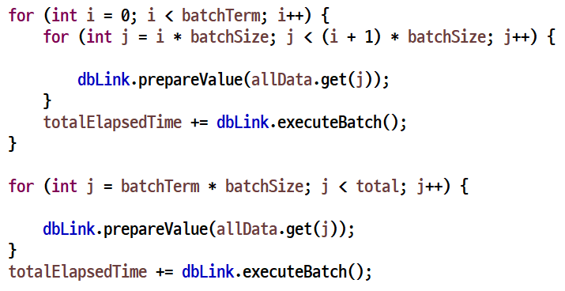
개선2
프로젝트
쿼리문 묶음 실행
.
.
.
.
.
pstmt.executeUpdate();
Batch
value setting x INSERT 쿼리문 수
stmt execute x 1
Number of Data | Run Time
1만건 당 평균 | 0.8~1.2’s
10,000건씩 Batch | (총) 17.4's~18's
5,000건씩 Batch | (총) 17.5's~18.3's
100,000건씩 Batch | (총) 17.6's~17.8's
Batch 사용 후 INSERT 시간 약 10배 단축

Slide 35
배운 점
후기
0 1
설계없이 하드코딩
사용될 메소드명 기준으로 흐름을 설계해보기
0 2
데이터 전송 객체의 사용목적
사용이유와 목적에 따른 선택에 대해 고민
0 3
File 관련 JAVA 함수에 대한 공부
reader/writer 나 buffer 의 차이, 사용목적 이해
0 4
DB 관련 JAVA 함수에 대한 공부
Batch 사용을 통한 성능 개선
Batch 사용을 위한 JDBC 작동에 대한 이해

Slide 36
느낀 점
후기
0 1
해결하지 못한 부분에 대한 고민
데이터 형식이나 값, DB 테이블에 대해 유동적인 상황에 대한 대처 ?
0 2
코드 공유로 얻을 수 있는 깨달음
reflection, debug 등과 같이 사용해보지 못한 기능에 대한 배움

